Slide 1
Раздел 1. Роль государства в современных условиях.

Slide 2
Государственные финансы – это мощный рычаг макроэкономического регулирования.
C помощью финансов государство может решать следующие задачи: регулировать темпы экономического роста, поддерживать стабильность денежной единицы, регулировать уровень ссудного процента, сглаживать конъюнктурные колебания.

Slide 3
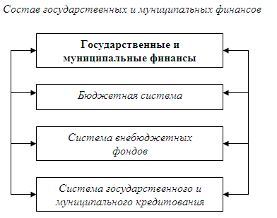

Slide 4
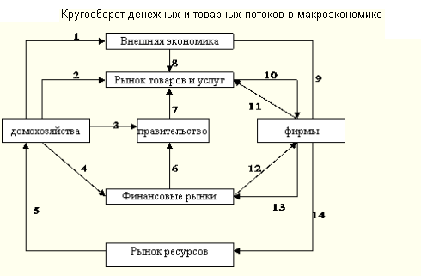

Slide 5
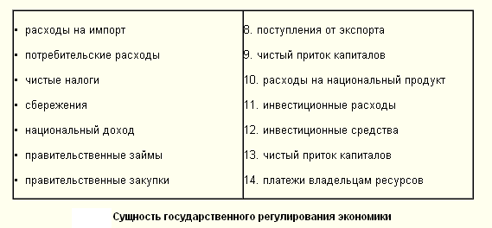

Slide 6
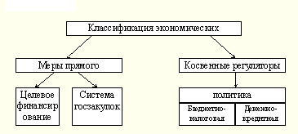

Slide 7
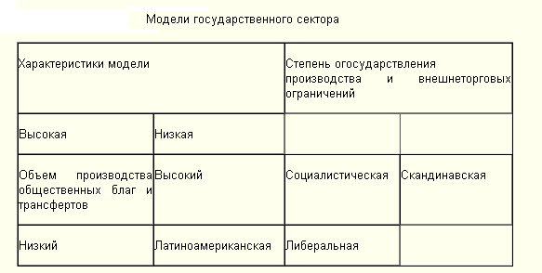

Slide 8
Раздел 2. Бюджетная система Российской Федерации

Slide 9
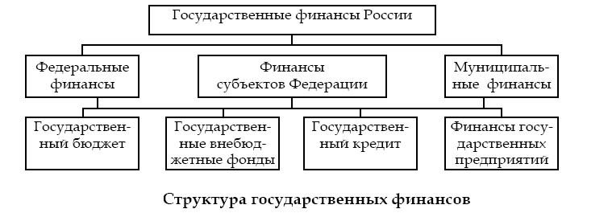

Slide 10
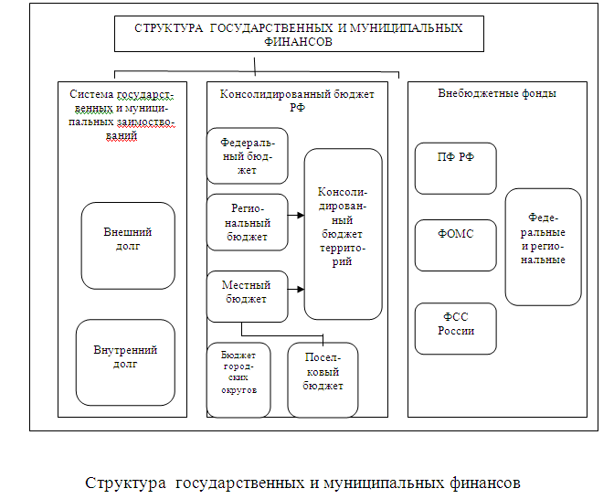

Slide 11
Таблица 2.2. Способы составления проекта бюджета
Способ | Характеристика
Постатейный бюджет, составленный по принципу приращения | Служит источником фондов для ведомств, расходующих государственные средства, является самым распространенным способом составления бюджета. Продолжительность его функционирования позволяет выделить следующие недостатки: единая система классификации, применяемая в данном способе, не дает всей информации, которая затрагивает интересы участников бюджетного процесса и позволяет осуществлять анализ бюджетных доходов и расходов; легкость бюджетного планирования, отличающая этот способ, не обеспечивает достижения оптимизации бюджета; принцип приращения рассчитывается как база в реальном выражении (с поправкой на инфляцию) плюс процент прироста; бюджет планового периода составляется по принципу «от достигнутого», что предполагает постоянный характер расходов
Планово-программное бюджетирование — система финансирования программ, которая сохраняет постатейный бюджет в модифицированном виде; существует многообразие форм планирования бюджета в рамках системы | Классификация расходов по функциональным программам вне зависимости от административного механизма расходования; конкретизация целей программы с поддающимся измерению результатом; измерение и оценка результатов с учетом поставленных целей; составление бюджетных прогнозов на три-пять лет

Slide 12
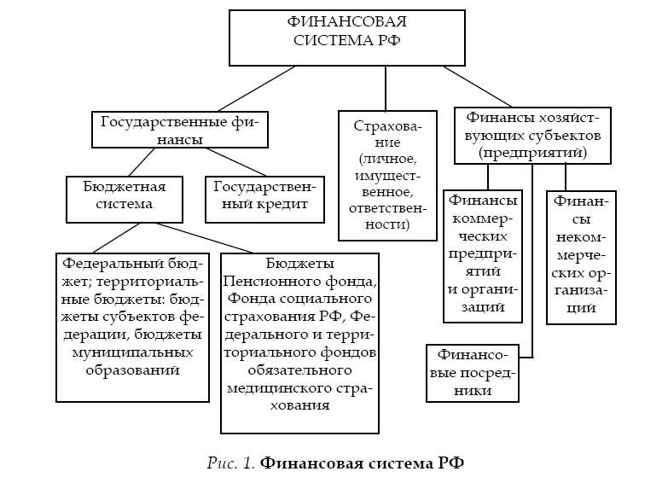

Slide 13
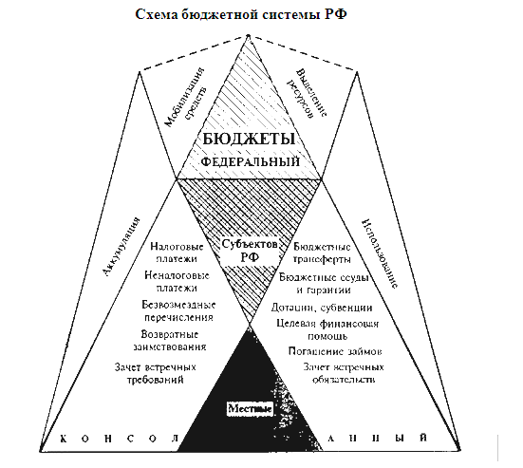

Slide 14
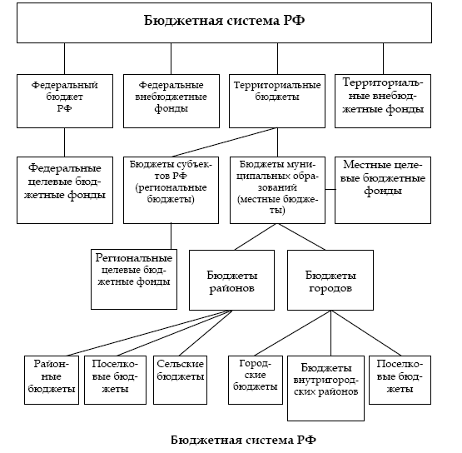

Slide 15
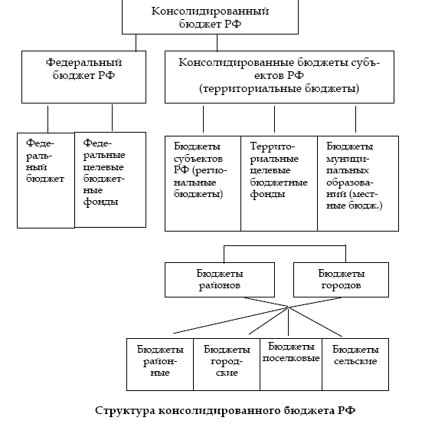

Slide 16
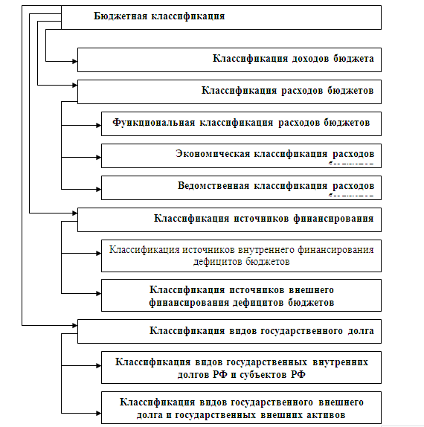

Slide 17
Раздел 3. Структура доходов и расходов бюджета, межбюджетные отношения.

Slide 18
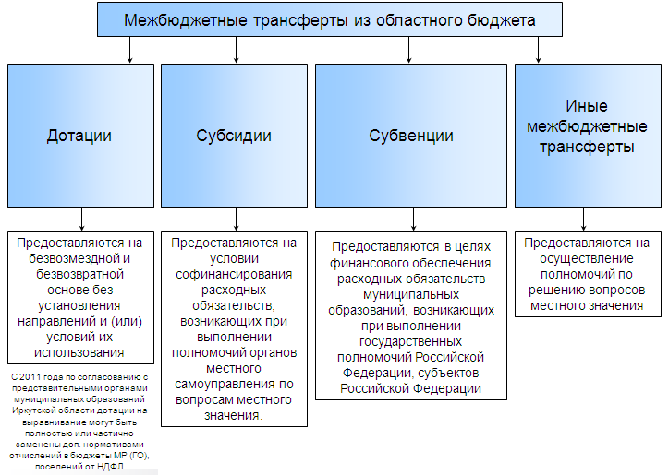

Slide 19
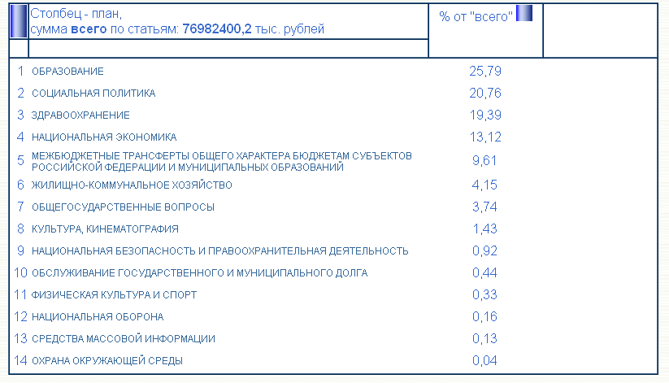
Структура расходной части бюджета за 2012 г. по Иркутской области, %

Slide 20
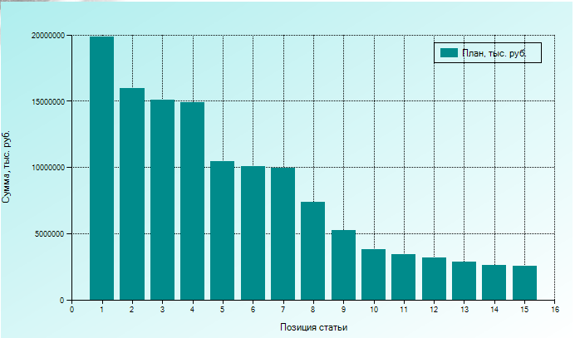
Расходы бюджета Иркутской области за 2012 г., тыс.руб.

Slide 21
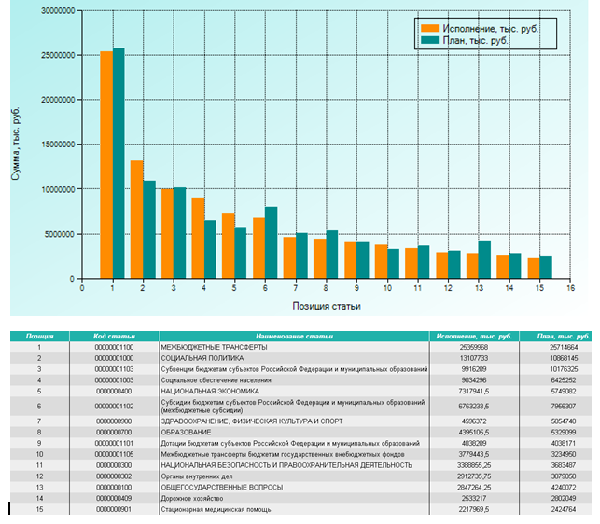
Сравнительная диаграмма бюджетных статей по Иркутской области за 2009 г.

Slide 22
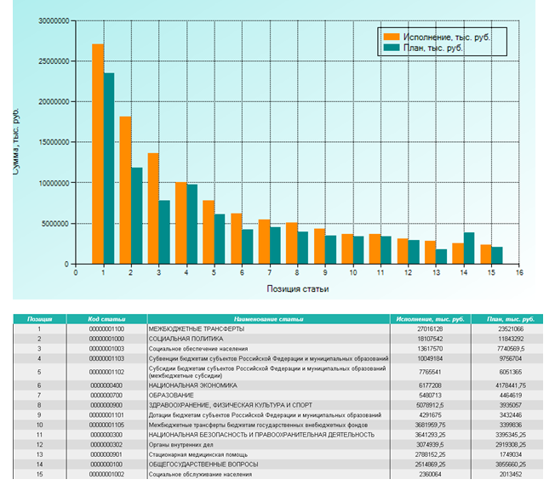
Сравнительная диаграмма бюджетных статей по Иркутской области за 2010 г.

Slide 23
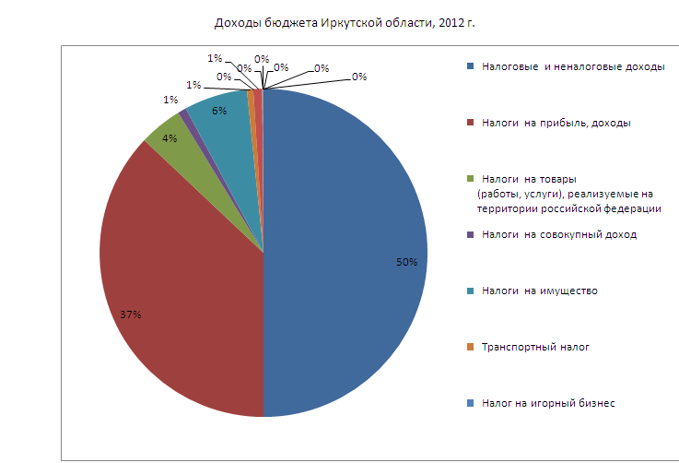

Slide 24
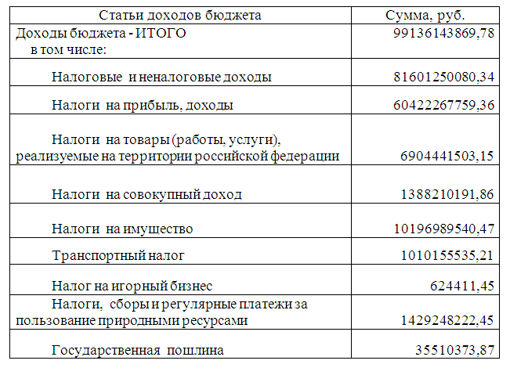
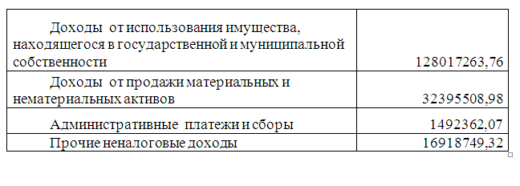

Slide 25
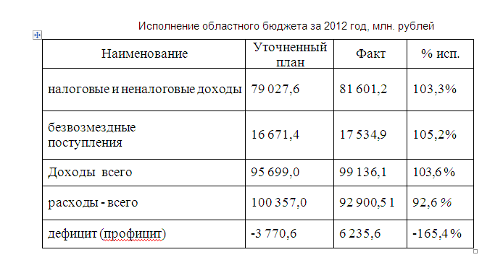

Slide 26
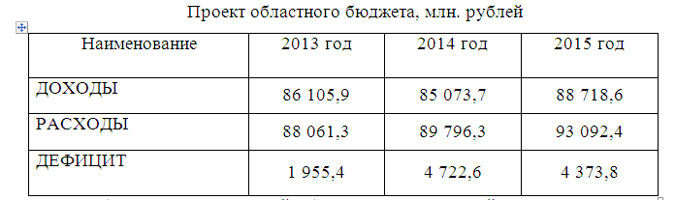

Slide 27
Раздел 4. Экономический анализ
состояния бюджетного сектора.

Slide 28
Сравнительная характеристика ФЦП и ВЦП
Общие черты, свойственные ФЦП и ВЦП | Различия между ФЦП и ВЦП
Формулировка цели и задач программ, соот­ветствующих приоритетам государственной политики, полномочиям ответственности органов исполнительной власти | Уровень утверждения (ФЦП — Прави­тельство Российской Федерации, ВЦП — субъект бюджетного планиро­вания). Направления действия (ФЦП — нацио­нальная экономика, ВЦП — отраслевая)
Описание (количественное) ожидаемых результатов реализации программ (непосредственные и конечные) | Характер программы (ФЦП — межот­раслевой; ВЦП — внутриотраслевой)
Обоснование потребностей в ресурсах для реализации программ, оценка внешних условий и рисков реализации программ | Принцип планирования расходов (ФЦП — в соответствии с планами Правительства Российской Федерации; ВЦП — в соответствии с планами СБП)
Определение схемы управления программой | Размеры программ и сроки действия (ФЦП более крупные по объемам и более долгосрочные, чем ВЦП)

Slide 29
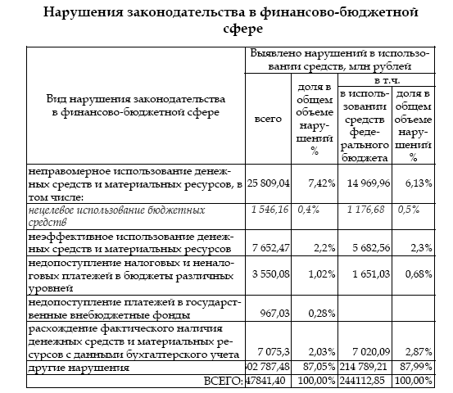

Slide 30
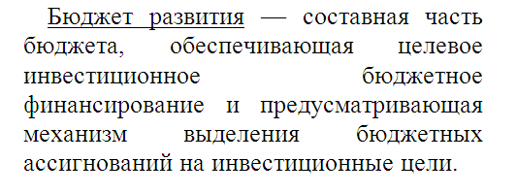

Slide 31
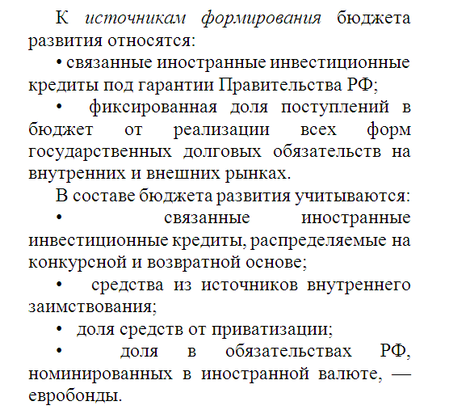

Slide 32
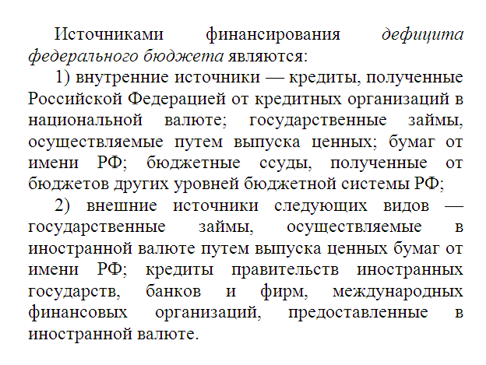

Slide 33
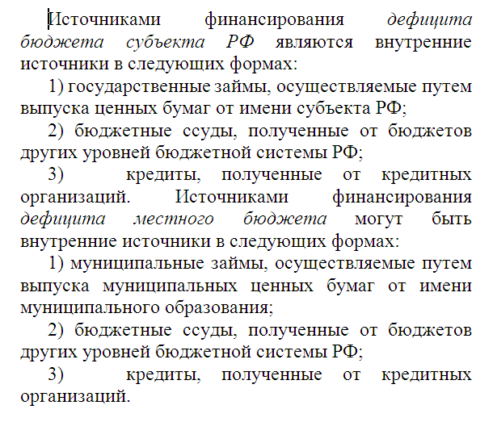

Slide 34
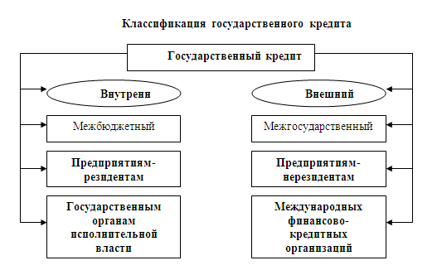

Slide 35
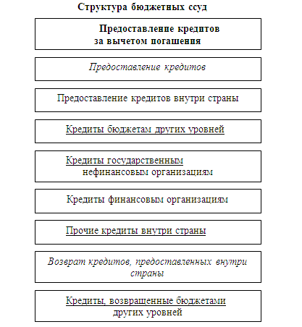

Slide 36
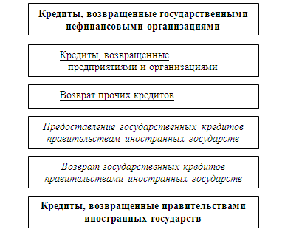

Slide 37
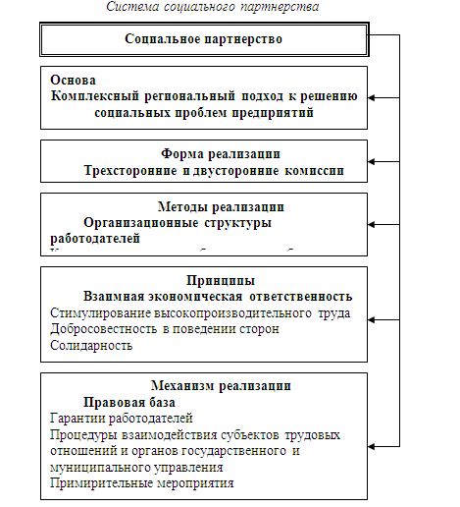

Slide 38
Местные бюджеты и межбюджетные отношения в Иркутской области
Заместитель министра финансов
Иркутской области
А.Ф. Зезуля
38
38

Slide 39
СОБСТВЕННЫЕ ДОХОДЫ БЮДЖЕТОВ СУБЪЕКТОВ СФО В 2008 ГОДУ
ВРП, млрд. руб.
121
586
443
18
802
4,2
млрд. руб.
78
7 место
в СФО
468
3 место
по ВРП
130
278
244
23
368
Среднее по СФО
14,0 %
39
39
39

Slide 40
ДОХОДЫ КОНСОЛИДИРОВАННОГО БЮДЖЕТА ИРКУТСКОЙ ОБЛАСТИ В РАСЧЕТЕ НА ОДНОГО ЖИТЕЛЯ МЕНЬШЕ НА 11,3 % АНАЛОГИЧНЫХ ПОКАЗАТЕЛЕЙ ПО СФО (ИСПОЛНЕНИЕ НА 01.01.2010)
ТЫС. РУБ. НА 1 ЖИТЕЛЯ
- Налоговые и
неналоговые
доходы
8 место
в СФО
Иркутская область
- 11,3 млрд. рублей
- Доходы
всего
Среднее значение
по СФО*
39,87
* Иркутская область исключена из расчетов
Источник информации: Федеральное казначейство (Казначейство России)

Slide 41
ДОЛЯ РАСХОДОВ НА ЗАРАБОТНУЮ ПЛАТУ В ОБЩЕМ ОБЪЕМЕ РАСХОДОВ БЮДЖЕТА ПО СФО (по отчету за декабрь 2009 года)
Расходы, млрд. руб.
доля в %
28,3%
41,7%
31,4%
34,8%
38,8%
32,8%
45,2%
33,4%
32,8%
44,9%
38,1%
29,6%
Среднее по
СФО 21.2
41
41
Notes:
MOS-ROS005-200600608-SS1wm-r_c
41

Slide 42
ОБЪЕМ КОНСОЛИДИРОВАННОГО ДОЛГА СУБЪЕКТОВ СФО НА 01.12.2009 г.
МЛН. РУБЛЕЙ
1040
Средне
значение
7 774,2
- объем долга субъекта
- объем долга МО
42
42
42

Slide 43
ГОСУДАРСТВЕННЫЙ ДОЛГ ИРКУТСКОЙ ОБЛАСТИ
В РАСЧЕТЕ НА 1 ЖИТЕЛЯ БОЛЬШЕ НА 12,8 % СРЕДНЕГО ПО СФО.
В 2008 ГОДУ ДАННЫЙ ПОКАЗАТЕЛЬ БЫЛ НА 119,9% БОЛЬШЕ СРЕДНЕГО ПО СФО
(КОНСОЛИДИРОВАННЫЕ БЮДЖЕТЫ СУБЪЕКТОВ)
ТЫС. РУБ. НА 1 ЖИТЕЛЯ
Всего,
млрд. руб.
8,5
1,7
16,0
20,7
17,6
13,3 (12,1)
4,6
8,5
2,6
1,4
2,2
0,2
6 (2)
СФО*
4,7 (2,3)
* Иркутская область исключена из расчетов
Источник информации: Министерство финансов Российской Федерации
43
Notes:
43

Slide 44
ОБЪЕМ ГОСУДАРСТВЕННОГО ДОЛГА ИРКУТСКОЙ ОБЛАСТИ И ДОЛЯ К ДОХОДАМ БЕЗ УЧЕТА БЕЗВОЗМЕЗДНЫХ ПОСТУПЛЕНИЙ
МЛН. РУБЛЕЙ

Slide 45
Параметры бюджета 2010 года
45
45

Slide 46
НАЛОГОВЫЕ И НЕНАЛОГОВЫЕ ДОХОДЫ КОНСОЛИДИРОВАННОГО БЮДЖЕТА В 2008 - 2010 ГОДАХ
МЛРД. РУБЛЕЙ
64,4
- 4,5 млрд.руб.
или -7,0%
+1,1 млрд.руб.
или + 1,8%
59,9
61,0
- 4,4 млрд.руб.
или - 9,7%
+0,9 млрд.руб.
или + 2,2%
- 0,1 млрд.руб.
или - 0,5%
+0,2 млрд.руб.
или + 1,1%

Slide 47
МЕЖБЮДЖЕТНЫЕ ТРАНСФЕРТЫ
МЛН.РУБЛЕЙ
Наименование | 2008 (факт) | 2009 (факт) | 2010 (закон) | Изменение 2010 к 2009 | Прирост/ снижение, %
Дотации местным бюджетам, из них: | 4 072 | 4 039 | 3 669 | -370 | -9%
Дотации на выравнивание | 4 038 | 4 038 | 3 432 | -606 | -15%
Прочие дотации | 34 | 0,4 | 236 | +235 | +58 900%
Субсидии местным бюджетам, из них: | 6 937 | 7 013 | 6 508 | -505 | -7%
Субсидии на выплату заработной платы | 3 507 | 4 052 | 3 697 | -355 | -9%
Субсидии на завоз топлива | 927 | 835 | 723 | -112 | -13%
Субсидии на разницу в тарифах | 659 | 387 | 500 | +113 | +29%
Субсидии на подготовку к зиме | 529 | 468* | 352 | -116 | -25%
Прочие субсидии (включая ЦП) | 1 315 | 1 271 | 1 236 | -35 | -3%
Субвенции местным бюджетам, из них: | 10 437 | 9 916 | 10 069 | +153 | +2%
Субвенции на «образование» | 8 867 | 8 262 | 8 274 | +12 | 0%
На осуществление гос.полномочий | 1 570 | 1 654 | 1 795 | +141 | +9%
Иные межбюджетные трансферты, из них: | 466 | 863 | 962 | +99 | +12%
Межбюджетные трансферты на сбалансированность | 121 | 80 | 0 | -80 | -100%
Прочие межбюджетные трансферты | 345 | 783 | 962 | +179 | +23%
МБТ бюджетам гос. внебюджетных фондов | 2 589 | 3 779 | 3 610 | -169 | -4%
ИТОГО | 24 501 | 25 610 | 24 818 | -792 | -3%
* В том числе за счет резервного фонда в размере 250

Slide 48
ДОЛЯ МЕЖБЮДЖЕТНЫХ ТРАНСФЕРТОВ В РАСХОДАХ ОБЛАСТНОГО БЮДЖЕТА ИРКУТСКОЙ ОБЛАСТИ С УЧЕТОМ МАЙСКОГО УТОЧНЕНИЯ 2010 ГОДА
МЛН. РУБЛЕЙ
60 059
62 770
65 179
14 064
15 444
14 749
41%
40%
38%
- МБТ на решение
вопросов местного
значения
10 437
9 916
10 069
- Субвенции
муниципальным
образованиям
- Расходы областного
бюджета
59%
60%
62 %
48

Slide 49
Основные проблемы МБО
49
49

Slide 50
ГРУППЫ ДОТАЦИОННОСТИ МУНИЦИПАЛЬНЫХ РАЙОНОВ И ГОРОДСКИХ ОКРУГОВ ПО ПЛАНОВЫМ ПОКАЗАТЕЛЯМ НА 01.05.2010*
I ГРУППА
1 тер. - 2%
II ГРУППА
5 тер. – 12%
III ГРУППА
26 тер. - 62%
IV ГРУППА
10 тер. – 24%
МБТ <10%
10%<МБТ<30%
30%<МБТ<70%
МБТ>70%
г. Иркутск 4%
г.Саянск 28%
г.Усть-Илимск 26%
г.Усолье-Сибирское 19%
Ангарский 12%
г.Братск 11%
Ольхонский 69%
Жигаловский 68%
Качугский 68%
Зиминский 66%
Чунский 65%
Эхирит-Булагатский 65%
Нижнеудинский 62%
Киренский 61%
Усольский 58%
Усть-Илимский 57%
Братский 56%
Тулунский 56%
Тайшетский 53%
Казачинско-Ленский 52%
Мамско-Чуйский 50%
Нижнеилимский 49%
Слюдянский 48%
г.Свирск 40%
г.Зима 39%
Усть-Кутский 39%
Иркутский 39%
Катангский 37%
г.Тулун 36%
Шелеховский 36%
Бодайбинский 35%
г.Черемхово 31%
Баяндаевский 82%
Нукутский 82%
Осинский 80%
Боханский 83%
Балаганский 79%
Усть-Удинский 77%
Куйтунский 79%
Черемховский 76%
Заларинский 69%
Аларский 71%
Среднее значение по группе
19%**
Из 42 территорий области положение улучшилось в 5-ти территориях, ухудшилось в 8-ти территориях
Среднее значение по группе
76%**
Среднее значение по всем муниципальным образованиям составляет
52%**
* - по доле межбюджетных трансфертов из других бюджетов бюджетной системы РФ за исключением субвенций и межбюджетных трансфертов на осуществление части полномочий по решению вопросов местного значения в соответствии с заключенными соглашениями в собственных доходах местных бюджетов
** - расчет произведен по процентным значениям
Среднее значение по группе
51%**
50
50

Slide 51
ИНФОРМАЦИЯ О ЗАДОЛЖЕННОСТИ МУНИЦИПАЛЬНЫХ ОБРАЗОВАНИЙ ПО БЮДЖЕТНЫМ ССУДАМ И КРЕДИТАМ ПРОШЛЫХ ЛЕТ
МЛН. РУБЛЕЙ
предоставлено бюджетных ссуд и кредитов из областного бюджета с 2002 года по состоянию на 01.01.2010 года
задолженность по предоставленным бюджетным ссудам и кредитам из областного бюджета по состоянию на 01.01.2010 года
подлежало погашению в 2009 году по реструктуризированным бюджетным ссудам и кредитам прошлых лет с учетом просроченной задолженности
погашено и списано по реструктуризированным бюджетным ссудам и кредитам прошлых лет в 2009 году по состоянию на 01.01.2010 года
подлежит погашению в 2010 году по реструктуризированным бюджетным ссудам и кредитам прошлых лет с учетом просроченной задолженности
погашено по реструктуризированным бюджетным ссудам и кредитам прошлых лет в 2010 году по состоянию на 01.05.2010
51

Slide 52
СОБЛЮДЕНИЕ ТРЕБОВАНИЙ БЮДЖЕТНОГО КОДЕКСА РОССИЙСКОЙ ФЕДЕРАЦИИ (ПО СОСТОЯНИЮ НА 01.04.2010)
Нарушение предельного размера дефицита бюджета (ст. 92.1. БК РФ)
1 муниципальный район
2 поселения
следующих районов:
Мамско-Чуйский
Иркутский
Катангский
52
52
52

Slide 53
КРЕДИТОРСКАЯ ЗАДОЛЖЕННОСТЬ
ОБЛАСТНОГО И МЕСТНЫХ БЮДЖЕТОВ НА 01.05.2010
МЛН.РУБЛЕЙ
-20,9 %
+0,2 %
+3.0 %
-1,6 %
+6,6 %
-13,2 %
-0,8 %
+12,4%
+4.5 %
+2.7 %
+1.1 %
+2,8 %
-85,5%
+49,4 %
-35,7 %
+46.2 %
-14,3 %
-83,2 %

Slide 54
КРЕДИТОРСКАЯ ЗАДОЛЖЕННОСТЬ МУНИЦИПАЛЬНЫХ ОБРАЗОВАНИЙ ИРКУТСКОЙ ОБЛАСТИ
МЛН.РУБЛЕЙ
КОСГУ | Наименование КОСГУ | На 01.01.2010 | На 01.05.2010 | Прирост/снижение кредиторской задолженности | Прирост/ снижение в %, на 01.05.2010 к 01.01.2010г. | Прирост/ снижение в %, за апрель
213 | Начисления на оплату труда | 1 405 | 1 565 | 160 | 11,4% | -3,5%
223 | Коммунальные услуги | 217 | 383 | 166 | 76,5% | -7,4%
225 | Работы, услуги по содержанию имуществом | 252 | 261 | 9 | 3,6% | -5,8%
226 | Прочие работы, услуги | 183 | 181 | -2 | -1,1% | -3,1%
240 | Безвозмездные перечисления организациям | 239 | 332 | 93 | 38,9% | 15,9%
310 | Увеличение стоимости основных средств | 116 | 86 | -30 | -25,9% | -14,2%
340 | Увеличение стоимости материальных запасов | 118 | 155 | 37 | 31,3% | 1,1%
Прочие расходы: |  | 2 672 | 2 728 | 56 | 2,1% | -8,2%
Итого по муниципальным образованиям: |  | 5 202 | 5 691 | 489 | 9,4% | -0,8%
54
54

Slide 55
Статья 6.1 Закона области «О межбюджетных трансфертах и нормативах отчислений доходов в местные бюджеты», предусматривает предоставление иных МБТ в целях финансовой поддержки муниципальных образований Иркутской области, осуществляющих эффективное управление бюджетными средствами
Порядок предоставления
приложение к закону «Об областном бюджете на 2010»
Методика распределения
ОБЪЕМ МБТ НА 2010 ГОД
(прогноз поступления транспортного налога)
20%
по итогам I полугодия 2009 года
+ 40%
по итогам I полугодия 2010 года
первоначальный закон
«Об областном бюджете на 2010 г.»
+ 40%
по итогам I квартала 2010 года
при внесении изменений в закон «Об областном бюджете на 2010 г.»
(июнь)
(сентябрь)
55

Slide 56
ОСНОВНЫЕ ПОКАЗАТЕЛИ, УЧИТЫВАЕМЫЕ ПРИ РАСЧЕТЕ МЕЖБЮДЖЕТНЫХ ТРАНСФЕРТОВ НА ПОДДЕРЖКУ МО, ОСУЩЕСТВЛЯЮЩИХ ЭФФЕКТИВНОЕ УПРАВЛЕНИЕ БЮДЖЕТНЫМИ СРЕДСТВАМИ
Итого налоговых и
неналоговых доходов
71%
56
56

Slide 57
ПОСЛЕДСТВИЯ НЕВЫПОЛНЕНИЯ УСЛОВИЯ ПО ПРЕДЕЛЬНОМУ РАЗМЕРУ ДЕФИЦИТА БЮДЖЕТА, УКАЗАННОМУ В СТ.92.1 БЮДЖЕТНОГО КОДЕКСА РФ
ТЫС. РУБЛЕЙ
Муниципальные образования, нарушившие требования статьи 92.1 Бюджетного кодекса Российской Федерации | Сумма межбюджетных трансфертов, которую могли бы получить муниципальные образования при соблюдении требований Бюджетного кодекса Российской Федерации
ИРКУТСКИЙ | 7 104
КАТАНГСКИЙ | 5 047
МАМСКО-ЧУЙСКИЙ | 6 356
ИТОГО | 18 507

Slide 58
РЕКОМЕНДАЦИИ ГЛАВАМ МУНИЦИПАЛЬНЫХ ОБРАЗОВАНИЙ
ПРИ УТОЧНЕНИИ И ИСПОЛНЕНИИ МЕСТНЫХ БЮДЖЕТОВ
основываться на реалистичном варианте прогноза социально-экономического развития территории;
обеспечить в полном объеме финансирование первоочередных расходов (заработная плата с начислениями, социальные выплаты гражданам, коммунальные услуги);
недопущение кредиторской задолженности по принятым обязательствам, в первую очередь по заработной плате и социальным выплатам;
не допускать необеспеченное финансовыми ресурсами увеличение финансирования действующих обязательств;
отказаться от принятия новых расходных обязательств;
обеспечить оптимизацию расходов, штатной численности и соблюдение нормативов расходов на содержание органов местного самоуправления;
проведение оптимизации текущих расходов за счет переориентации расходов на ресурсосбережение, установление приборов учета, ведение нормативов на коммунальные услуги, сокращение капитальных и других расходов;
58
58

Slide 59
РЕКОМЕНДАЦИИ ФИНАНСОВЫМ ОРГАНАМ МУНИЦИПАЛЬНЫХ ОБРАЗОВАНИЙ (продолжение)
принять меры к сокращению просроченной кредиторской задолженности, начать подготовку к реструктуризации просроченной кредиторской задолженности по внебюджетным фондам;
обеспечение реструктуризации бюджетной сети при условии сохранения качества и объемов муниципальных услуг;
разработать программу оптимизации и повышения эффективности бюджетных расходов, повышения собираемости доходов и увеличения налоговой базы
обеспечить формирование государственных (муниципальных) заданий на предоставление услуг юридическим и физическим лицам;
осуществление анализа обоснованности и эффективности применения налоговых льгот;
принятие к постановке на налоговый учет незарегистрированного имущества.
59
59

Slide 60
НАПРАВЛЕНИЯ ОПТИМИЗАЦИИ РАСХОДОВ ОРГАНОВ МЕСТНОГО САМОУПРАВЛЕНИЯ И БЮДЖЕТНЫХ УЧРЕЖДЕНИЙ
Оптимизация и нормирование расходов на:
- оплату труда работников органов местного самоуправления и муниципальных учреждений, за счет оптимизации расходов и штатной численности;
- материальные затраты (приобретение канцелярии, расходных материалов, ГСМ и т.д.);
- командировочные расходы;
- услуги связи;
- проведение муниципальных мероприятий;
- муниципальные программы;
- использование служебного транспорта.
Запрет на осуществление расходов на:
- выплаты премий в органах местного самоуправления и муниципальных учреждениях;
- прочие выплаты сотрудникам, в том числе по договорам подряда, выполнения работ и оказания услуг, не влияющим на текущую деятельность органов местного самоуправления и муниципальных учреждений;
приобретение основных средств, не влияющих на безопасность и обеспечение текущей деятельности органов местного самоуправления и муниципальных учреждений;
капитальный и текущий ремонты, не относящиеся к категории аварийных.
Ограничение принятия расходных обязательств
не относящихся к категории приоритетных
60
60

Slide 61
Совершенствование деятельности по мобилизации налоговых и неналоговых доходов в местные бюджеты
61
61

Slide 62
ОСНОВНЫЕ НАПРАВЛЕНИЯ РАБОТЫ ДЕЯТЕЛЬНОСТИ
ЦЕЛЕВЫХ ПОДГРУПП РАБОЧЕЙ ГРУППЫ
1
Организация проведения мероприятий, направленных на
обеспечение поступления недоимки в бюджет
Мобилизация существующих резервов по увеличению поступления доходов
Совершенствование нормативной правовой базы, регулирующей механизм налогообложения
2
3
62

Slide 63
ОСНОВНЫЕ НАПРАВЛЕНИЯ РАБОТЫ ДЕЯТЕЛЬНОСТИ
ЦЕЛЕВЫХ ПОДГРУПП РАБОЧЕЙ ГРУППЫ, СОЗДАННОЙ РАСПОРЯЖЕНИЕМ ОТ 02.02.2009 № 13-РП
1
Организация проведения мероприятий, направленных на
обеспечение поступления недоимки в бюджет
активизация деятельности комиссий налоговых органов с основными неплательщиками налогов с привлечением к деятельности комиссий представителей органов местного самоуправления
организация проведения межведомственных рейдов по плательщикам налогов
публикации списков неплательщиков налогов
индивидуальная работа с руководителями предприятий по работникам, имеющим задолженность по платежам в бюджет и др.
63

Slide 64
ОСНОВНЫЕ НАПРАВЛЕНИЯ РАБОТЫ ДЕЯТЕЛЬНОСТИ
ЦЕЛЕВЫХ ПОДГРУПП РАБОЧЕЙ ГРУППЫ, СОЗДАННОЙ РАСПОРЯЖЕНИЕМ ОТ 02.02.2009 № 13-РП
2
Мобилизация существующих резервов по увеличению
поступления доходов
реализация мероприятий по повышению качества информационного обмена между налоговыми органами, регистрирующими и другими органами
- выявление фактических пользователей земельными участками
- сверка баз данных регистрирующих и налоговых органов с целью устранения расхождений в информационных массивах и др.
проведение активных мероприятий по уточнению налоговой базы
- привлечение к налогообложению владельцев транспортных средств с нулевой мощностью двигателя транспортного средства
- активизация деятельности органов местного самоуправления по выявлению самовольных построек и вовлечение их в налогообложение
- осуществление плановой инвентаризации имущества и формирование полной базы по налогу на имущество физических лиц
- проведение межведомственных рейдов по местонахождению плательщиков единого налога на вмененный доход с целью осуществления сверки физических показателей деятельности предпринимателя (площадь торгового места и др.) с отраженными в декларации
64

Slide 65
ОСНОВНЫЕ НАПРАВЛЕНИЯ РАБОТЫ ДЕЯТЕЛЬНОСТИ
ЦЕЛЕВЫХ ПОДГРУПП РАБОЧЕЙ ГРУППЫ, СОЗДАННОЙ РАСПОРЯЖЕНИЕМ ОТ 02.02.2009 № 13-РП
3
Совершенствование нормативной правовой базы,
регулирующей механизм налогообложения
анализ нормативной правовой базы
построение и анализ схемы информационного обмена между органами власти – налоговыми и регистрирующими органами
разработка предложений по устранению существующих недостатков в нормативно-правовых актах
направление предложений по совершенствованию законодательства в Правительство Российской Федерации в целях включения их в пакет антикризисных мер
65

Slide 66
РЕЗУЛЬТАТ РАБОТЫ МЕЖВЕДОМСТВЕННОЙ КОМИССИИ ПО УВЕЛИЧЕНИЮ НАЛОГОВЫХ ПОСТУПЛЕНИЙ В КОНСОЛИДИРОВАННЫЙ БЮДЖЕТ ИРКУТСКОЙ ОБЛАСТИ
МЛН.РУБЛЕЙ
+33,7%
+34,8%
+76,2%
66

Slide 67
Рабочая группа по повышению доходов консолидированного бюджета МО
Зам. председателя - зам. мэра МО,
по финансово-экономич. вопросам
Председатель - мэр муниципального района (городского округа)
Зам. председателя - депутат Думы МО,
курирующий финансово-экономич. вопросы
Секретарь - начальник ГФУ МО
Состав рабочей группы
Представительные органы
Муниципальные образования
Территориальные органы Федеральных структур
Общественные объединения
Депутаты избират. округа ЗС Иркутской области
Депутаты Думы муниципальных образований
Заместители мэра муниципального образования
Главы поселений
Начальники управлений (отделов) МО
УФНС
Инспекция по труду
Иркутскстат
ГУВД
ФРС
ФАС
Председатели профсоюзных организаций
Представители отраслевых союзов
Цель: Организация работы по увеличению доходной части консолидированного бюджета МО за счет дополнительных поступлений
налоговых и неналоговых доходов
Принцип работы:
Мониторинг поступления налоговых и неналоговых доходов
Оценка соотношения налоговой базы и объема поступлений налоговых и неналоговых доходов
Раскрепление ответственных за работу по налоговым и неналоговым доходам:
Неналоговые доходы
Налоговые доходы
От оказания муниципальных услуг
НДФЛ
Налог на имущество физич. лиц
Транспорт. налог
Земельный налог
УСН, ЕНВД
НДПИ
ЕСХН
Имущество в муниципальной собственности
Аренда
Продажа

Slide 68
Сравнительный анализ местных бюджетов и перспективы совершенствования МБО
68
68

Slide 69
СВОДНЫЙ АНАЛИЗ ПОЛОЖЕНИЯ МУНИЦИПАЛЬНЫХ ОБРАЗОВАНИЙ
2 ГРУППЫ ДОТАЦИОННОСТИ*
1
2
3
4
5
6
3. Прочие расходы местных бюджетов
6. Прирост доходов на 1 жителя
1. Расходы местных бюджетов на заработную плату
2. Расходы местных бюджетов на коммунальные услуги
4. Удельный вес работников органов местного самоуправления
5. Прирост кредиторской задолженности
* - из группы исключены северные территории

Slide 70
СВОДНЫЙ АНАЛИЗ ПОЛОЖЕНИЯ МУНИЦИПАЛЬНЫХ ОБРАЗОВАНИЙ
3 ГРУППЫ ДОТАЦИОННОСТИ*
6
5
4
3
2
1
3. Прочие расходы местных бюджетов
6. Прирост доходов на 1 жителя
1. Расходы местных бюджетов на заработную плату
2. Расходы местных бюджетов на коммунальные услуги
4. Удельный вес работников органов местного самоуправления
5. Прирост кредиторской задолженности
* - из группы исключены северные территории

Slide 71
СВОДНЫЙ АНАЛИЗ ПОЛОЖЕНИЯ МУНИЦИПАЛЬНЫХ ОБРАЗОВАНИЙ
4 ГРУППЫ ДОТАЦИОННОСТИ*
6
5
4
3
2
1
3. Прочие расходы местных бюджетов
6. Прирост доходов на 1 жителя
1. Расходы местных бюджетов на заработную плату
2. Расходы местных бюджетов на коммунальные услуги
4. Удельный вес работников органов местного самоуправления
5. Прирост кредиторской задолженности
* - из группы исключены северные территории

Slide 72
НАПРАВЛЕНИЯ СОВЕРШЕНСТВОВАНИЯ МЕЖБЮДЖЕТНЫХ ОТНОШЕНИЙ
В ИРКУТСКОЙ ОБЛАСТИ
1. Системный мониторинг исполнения местных бюджетов.
2. Формирование рейтинга муниципальных образований по качеству управления муниципальными финансами на основе существующих критериев, а также критериев, разработанных Минфином России для оценки деятельности субъектов РФ.
3. Контроль за расходованием целевых средств из федерального и областного бюджетов, в т.ч. возврат неиспользованных по состоянию на 01.01.2010 г. остатков целевых средств (Распоряжение Губернатора от 05.11.09 №298/106-рп).
4. Закрепление межбюджетных трансфертов за соответствующими отраслевыми министерствами Правительства области, общее курирование – Минфин области.
5. Внедрение механизмов стимулирования за достижение заранее установленных результатов использования средств субсидий и субвенций из областного бюджета при условии соблюдения установленных Правительством области нормативов:
- субсидии ЖКХ (на северный завоз, на разницу в тарифах);
- субвенция на образование;
- субвенции на осуществление государственных полномочий и др..
6. Расширение зоны государственного финансового контроля – осуществление контроля результатов исполнения межбюджетных трансфертов.
72
72

Slide 73
СПАСИБО ЗА ВНИМАНИЕ !
73
73

Slide 74
Передача дополнительных нормативов в местные бюджеты
74
74

Slide 75
РОСТ СОБСТВЕННЫХ ДОХОДОВ МЕСТНЫХ БЮДЖЕТОВ С 2005 ГОДА ПО 2008 ГОД (В 2,5 РАЗА) НЕ ОКАЗАЛ ПОЛОЖИТЕЛЬНОГО ВЛИЯНИЯ НА ПОКАЗАТЕЛИ, ХАРАКТЕРИЗУЮЩИЕ ИСПОЛНЕНИЕ МЕСТНЫХ БЮДЖЕТОВ:
КРЕДИТОРСКАЯ ЗАДОЛЖЕННОСТЬ СНИЗИЛАСЬ ЛИШЬ НА 7,8%;
НЕДОИМКА ПО НАЛОГАМ И СБОРАМ УВЕЛИЧИЛАСЬ НА 45%
* - на 01.04.2010
75

Slide 76
РОСТ ДОХОДОВ ПО ДОП. НОРМАТИВАМ С 2005 ПО 2007 ГГ. НЕ ОКАЗАЛ ПОЛОЖИТЕЛЬНОГО ВЛИЯНИЯ НА ПОКАЗАТЕЛИ, ХАРАКТЕРИЗУЮЩИЕ ИСПОЛНЕНИЕ МЕСТНЫХ БЮДЖЕТОВ:
КРЕДИТОРСКАЯ ЗАДОЛЖЕННОСТЬ СНИЗИЛАСЬ ЛИШЬ НА 2%;
НЕДОИМКА ПО НАЛОГАМ И СБОРАМ УВЕЛИЧИЛАСЬ НА 29%
3 648
+8%
3 989
+9%
* - на 01.04.2010
76
Notes:
76

Slide 77
59% ДОХОДОВ ОТ ПОСТУПЛЕНИЙ ПО НАЛОГАМ, РАНЕЕ ПЕРЕДАННЫХ НА УРОВЕНЬ МО, МОБИЛИЗУЮТСЯ НА ТЕРРИТОРИЯХ ГОРОДСКИХ ОКРУГОВ
(2 136 ИЗ 3 648 МЛН. РУБЛЕЙ ПО СОСТОЯНИЮ НА 01.01.2010)
млн. рублей
Городские округа (9)
остальные МО (33)
77
77
77
Notes:
77

Slide 78
Итоги исполнения консолидированного бюджета
и местных бюджетов
в 2009 году
78
78

Slide 79
ПОСТУПЛЕНИЕ ДОХОДОВ В КОНСОЛИДИРОВАННЫЙ БЮДЖЕТ ИРКУТСКОЙ ОБЛАСТИ ЗА 2008-2009 ГГ. (НЕЦЕЛЕВЫЕ ДОХОДЫ)
МЛН. РУБЛЕЙ
- 7,21 %
- 0,74 %
- 3,47 %
+ 25,46 %
2008 год – 70 197,50 млн. руб.
2009 год – 72 151,45 млн. руб.
+ 1 953,95 млн. руб. (+ 2,78%)
+ 5,37 %
+ 75,22 %
+ 8,62 %
79

Slide 80
РАСШИФРОВКА ПРОЧИХ ПОСТУПЛЕНИЙ
ЗА 2008-2009 ГГ. (НЕЦЕЛЕВЫЕ ДОХОДЫ)
 |  | МЛН. РУБЛЕЙ
Наименование показателя | январь
 | 2008 (факт) |  | 2009 (факт) | %
Прочие поступления, в том числе: | 14 537,78 |  | 15 790,38 | + 8,62 %
Упрощенная система налогообложения | 1 445,96 |  | 1 265,06 | - 12,51 %
Транспортный налог | 609,12 |  | 821,07 | + 34,80 %
Налог на добычу полезных ископаемых | 170,02 |  | 686,82 | + 303,96 %
Плата за негативное воздействие на окружающую среду | 636,05 |  | 515,97 | - 18,88 %
Платежи за пользование лесным фондом | 675,56 |  | 462,20 | - 31,58 %
Дотация на сбалансированность | 650,00 |  | 2 285,59 | + 251,63 %
Прочие межбюджетные трансферты | 1 252,55 |  | 1 314,88 | + 4,98 %
Прочие доходы | 9 098,53 |  | 8 438,79 | - 7,25%
80
Notes:
80

Slide 81
РАСХОДЫ КОНСОЛИДИРОВАННОГО БЮДЖЕТА 2008 - 2009
ПО ЭКОНОМИЧЕСКОЙ СТРУКТУРЕ
МЛН. РУБЛЕЙ
Наименование статьи | 2008 (факт) | 2009 (факт) | Изменение (2009 к 2008) | Прирост/ снижение, %
Расходы бюджета, всего | 84 811 | 82 522 | - 2 289 | - 3%
Зарплата и начисления | 37 168 | 34 833 | - 2 335 | - 6%
Обслуживание государственного долга | 978 | 1 344 | + 366 | + 37%
МБТ внебюджетным фондам | 2 589 | 3 779 | + 1 190 | + 46%
Социальное обеспечение населения | 8 677 | 11 513 | + 2 836 | + 33%
Увеличение стоимости материальных запасов (медикаменты, питание, ГСМ и др.) | 5 491 | 4 347 | - 1 144 | - 21%
Увеличение стоимости основных средств | 9 200 | 7 241 | - 1 959 | - 21%
Прочие расходы | 20 708 | 19 465 | - 1 243 | - 6%
81
Notes:
Рост бюджетной сети, органов власти и МСУ при высокой доле социальных расходов
MOS-ROS005-200600608-SS1wm-r_c
81

Slide 82
Сравнительный анализ
местных бюджетов
82
82

Slide 83
РАСХОДЫ МЕСТНЫХ БЮДЖЕТОВ НА ЗАРАБОТНУЮ ПЛАТУ* РАБОТНИКОВ ОРГАНОВ МЕСТНОГО САМОУПРАВЛЕНИЯ В РАСЧЕТЕ НА 1 ЖИТЕЛЯ
1 группа дотационности**
РУБЛЕЙ НА 1 ЖИТЕЛЯ
* - в расчете не учитывались северные и районные коэффициенты;
** - из группы исключены северные территории.

Slide 84
ПРИ ПРИВЕДЕНИИ В Г. САЯНСКЕ РАСХОДОВ МЕСТНЫХ БЮДЖЕТОВ НА ЗАРАБОТНУЮ ПЛАТУ* РАБОТНИКОВ ОРГАНОВ МЕСТНОГО САМОУПРАВЛЕНИЯ НА 1 ЖИТЕЛЯ К СРЕДНЕМУ ПОКАЗАТЕЛЮ ПО ГРУППЕ, ЭКОНОМИЯ БЮДЖЕТНЫХ СРЕДСТВ СОСТАВИТ 4 200 ТЫС. РУБЛЕЙ
2 группа дотационности**
РУБЛЕЙ НА 1 ЖИТЕЛЯ
Экономия 4 200 тыс.руб.
Среднее
значение
по группе
422
* - в расчете не учитывались северные и районные коэффициенты;
** - из группы исключены северные территории.

Slide 85
ПРИ ПРИВЕДЕНИИ В 7-И ТЕРРИТОРИЯХ РАСХОДОВ МЕСТНЫХ БЮДЖЕТОВ НА ЗАРАБОТНУЮ ПЛАТУ* РАБОТНИКОВ ОРГАНОВ МЕСТНОГО САМОУПРАВЛЕНИЯ НА 1 ЖИТЕЛЯ К СРЕДНЕМУ ПОКАЗАТЕЛЮ ПО ГРУППЕ ЭКОНОМИЯ БЮДЖЕТНЫХ СРЕДСТВ СОСТАВИТ 35 002 ТЫС.РУБЛЕЙ
3 группа дотационности**
РУБЛЕЙ НА 1 ЖИТЕЛЯ
Экономия – 11 034 тыс.руб.
Экономия 9 359 тыс.руб.
Среднее
значение
по группе
523***
* - в расчете не учитывались северные и районные коэффициенты;
** - из группы исключены северные территории;
*** - из расчета среднего значения по группе исключен максимальный и минимальный показатель в группе

Slide 86
ПРИ ПРИВЕДЕНИИ В 3-Х ТЕРРИТОРИЯХ РАСХОДОВ МЕСТНЫХ БЮДЖЕТОВ НА ЗАРАБОТНУЮ ПЛАТУ* РАБОТНИКОВ ОРГАНОВ МЕСТНОГО САМОУПРАВЛЕНИЯ НА 1 ЖИТЕЛЯ К СРЕДНЕМУ ПОКАЗАТЕЛЮ ПО ГРУППЕ ЭКОНОМИЯ БЮДЖЕТНЫХ СРЕДСТВ СОСТАВИТ 18 929 ТЫС.РУБЛЕЙ
4 группа дотационности**
РУБЛЕЙ НА 1 ЖИТЕЛЯ
Экономия – 8 012 тыс.руб.
Экономия 7 007 тыс.руб.
Среднее
значение
по группе
712***
* - в расчете не учитывались северные и районные коэффициенты;
** - из группы исключены северные территории;
*** - из расчета среднего значения по группе исключен максимальный и минимальный показатель в группе

Slide 87
КОЛИЧЕСТВО БЮДЖЕТНЫХ УЧРЕЖДЕНИЙ НА 1000 ЖИТЕЛЕЙ МУНИЦИПАЛЬНОГО ОБРАЗОВАНИЯ
КОЛ-ВО БЮДЖЕТНЫХ УЧРЕЖДЕНИЙ
НА 1000 ЖИТЕЛЕЙ
1 группа дотационности*
Наименование МО
(численность, тыс.чел.)
254,4
575,8
* - из группы исключены северные территории.

Slide 88
В 2-Х ТЕРРИТОРИЯХ КОЛИЧЕСТВО БЮДЖЕТНЫХ УЧРЕЖДЕНИЙ НА 1000 ЖИТЕЛЕЙ МУНИЦИПАЛЬНОГО ОБРАЗОВАНИЯ ПРЕВЫШАЕТ СРЕДНЕЕ ЗНАЧЕНИЕ ПО ГРУППЕ
2 группа дотационности*
КОЛ-ВО БЮДЖЕТНЫХ УЧРЕЖДЕНИЙ
НА 1000 ЖИТЕЛЕЙ
Наименование МО
(численность, тыс.чел.)
62,5
85,9
43,9
Среднее
значение
по группе
0,71
* - из группы исключены северные территории.

Slide 89
В 9-И ТЕРРИТОРИЯХ КОЛИЧЕСТВО БЮДЖЕТНЫХ УЧРЕЖДЕНИЙ НА 1000 ЖИТЕЛЕЙ МУНИЦИПАЛЬНОГО ОБРАЗОВАНИЯ ПРЕВЫШАЕТ СРЕДНЕЕ ЗНАЧЕНИЕ ПО ГРУППЕ
Наименование МО
(численность, тыс.чел.)
3 группа дотационности*
КОЛ-ВО БЮДЖЕТНЫХ УЧРЕЖДЕНИЙ
НА 1000 ЖИТЕЛЕЙ
10,1
26,9
28,1
27,2
40,0
29,4
52,3
21,3
31,6
14,4
86,9
70,0
54,3
34,0
42,9
Среднее
значение
по группе
1,94**
75,2
47,8
* - из группы исключены северные территории;
** - из расчета среднего значения по группе исключен максимальный и минимальный показатель в группе

Slide 90
В 3-Х ТЕРРИТОРИЯХ КОЛИЧЕСТВО БЮДЖЕТНЫХ УЧРЕЖДЕНИЙ НА 1000 ЖИТЕЛЕЙ МУНИЦИПАЛЬНОГО ОБРАЗОВАНИЯ ПРЕВЫШАЕТ СРЕДНЕЕ ЗНАЧЕНИЕ ПО ГРУППЕ
КОЛ-ВО БЮДЖЕТНЫХ УЧРЕЖДЕНИЙ
НА 1000 ЖИТЕЛЕЙ
Наименование МО
(численность, тыс.чел.)
4 группа дотационности*
16,1
12,8
9,7
20,4
16,7
9,7
14,7
Среднее
значение
по группе
3,33**
30,6
35,7
* - из группы исключены северные территории;
** - из расчета среднего значения по группе исключен максимальный и минимальный показатель в группе

Slide 91
ПРИРОСТ КРЕДИТОРСКОЙ ЗАДОЛЖЕННОСТИ ЗА 2009 ГОД В РАСЧЕТЕ НА 1 ЖИТЕЛЯ
РУБЛЕЙ НА 1 ЖИТЕЛЯ
1 группа дотационности*
Иркутск
Ангарский
* - из группы исключены северные территории.

Slide 92
ПРИРОСТ КРЕДИТОРСКОЙ ЗАДОЛЖЕННОСТИ ЗА 2009 ГОД В РАСЧЕТЕ НА 1 ЖИТЕЛЯ
2 группа дотационности*
РУБЛЕЙ НА 1 ЖИТЕЛЯ
Усолье-Сибирское
Среднее
значение
по группе
-84
* - из группы исключены северные территории.

Slide 93
ПРИРОСТ КРЕДИТОРСКОЙ ЗАДОЛЖЕННОСТИ ЗА 2009 ГОД В РАСЧЕТЕ НА 1 ЖИТЕЛЯ
3 группа дотационности*
РУБЛЕЙ НА 1 ЖИТЕЛЯ
Нижнеудинский
Тулун
Аларский
Тулунский
Эхирит-Булагатский
Боханский
Усольский
Черемхово
Среднее
значение
по группе
230**
* - из группы исключены северные территории;
** - из расчета среднего значения по группе исключен максимальный и минимальный показатель в группе.

Slide 94
ПРИРОСТ КРЕДИТОРСКОЙ ЗАДОЛЖЕННОСТИ ЗА 2009 ГОД В РАСЧЕТЕ НА 1 ЖИТЕЛЯ
4 группа дотационности*
РУБЛЕЙ НА 1 ЖИТЕЛЯ
Ольхонский
Куйтунский
Нукутский
Зиминский
Среднее
значение
по группе
120**
* - из группы исключены северные территории;
** - из расчета среднего значения по группе исключен максимальный и минимальный показатель в группе.

